Slide 1
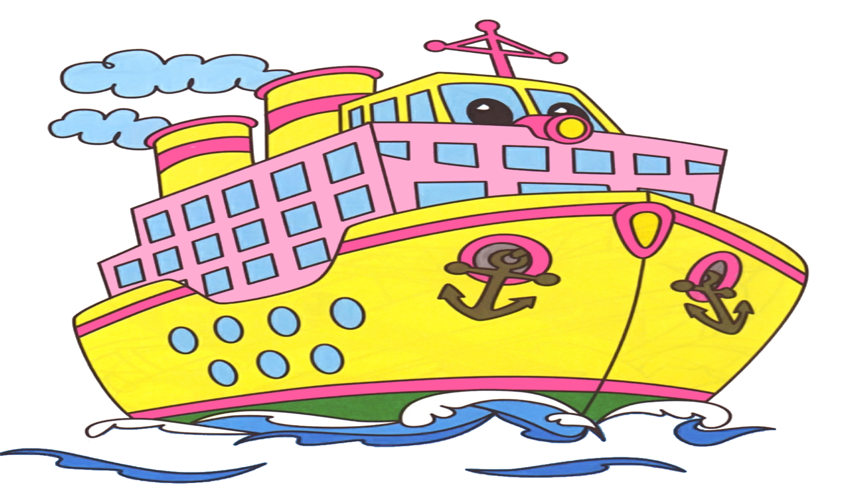
Почему плавают корабли?

Slide 2
Плавают или тонут?

